Slide 1
Oficina de Python
Fábio Massaretto

Slide 2
Oficina de Python
Todos os arquivos: slides, código-fonte etc será disponibilizado 1 ou dois dias depois da oficina no endereço:
fmassaretto/Workshop-Python-2024-2: Workshop Python 2 Sem. 2024 (github.com)
Python
Características
Instalação
[Breve] Introdução à programação
Bora começar programar

Slide 3
Python
Python foi concebida no início dos anos 1990, tendo sido publicada em 1991 como projeto pessoal de Guido van Rossum. Trata-se de uma linguagem de programação de computadores que atualmente vem sendo mantida desenvolvida e aprimorada pela Python Software Foundation, uma instituição sem fins lucrativos criada em 2001 e detentora legal dos direitos de propriedade sobre a linguagem. Python, tem:
Uma comunidade mundial de colaboradores e usuários de Python grande e dinâmica.
Grande quantidade de bibliotecas, que facilitam a vida do programador.
Python, é:
Simples e intuitiva, por outro, é poderosa e robusta.
O fato de ser simples e intuitiva permite que ela atenda bastante bem ao propósito de ser uma linguagem utilizada por estudantes de programação que precisam de uma ferramenta para realizar seus estudos e implementar seus primeiros algoritmos. Por ser poderosa e robusta ela pode ser adotada por profissionais de programação que necessitem de uma ferramenta que traga produtividade e confiabilidade aos projetos de software.

Slide 4
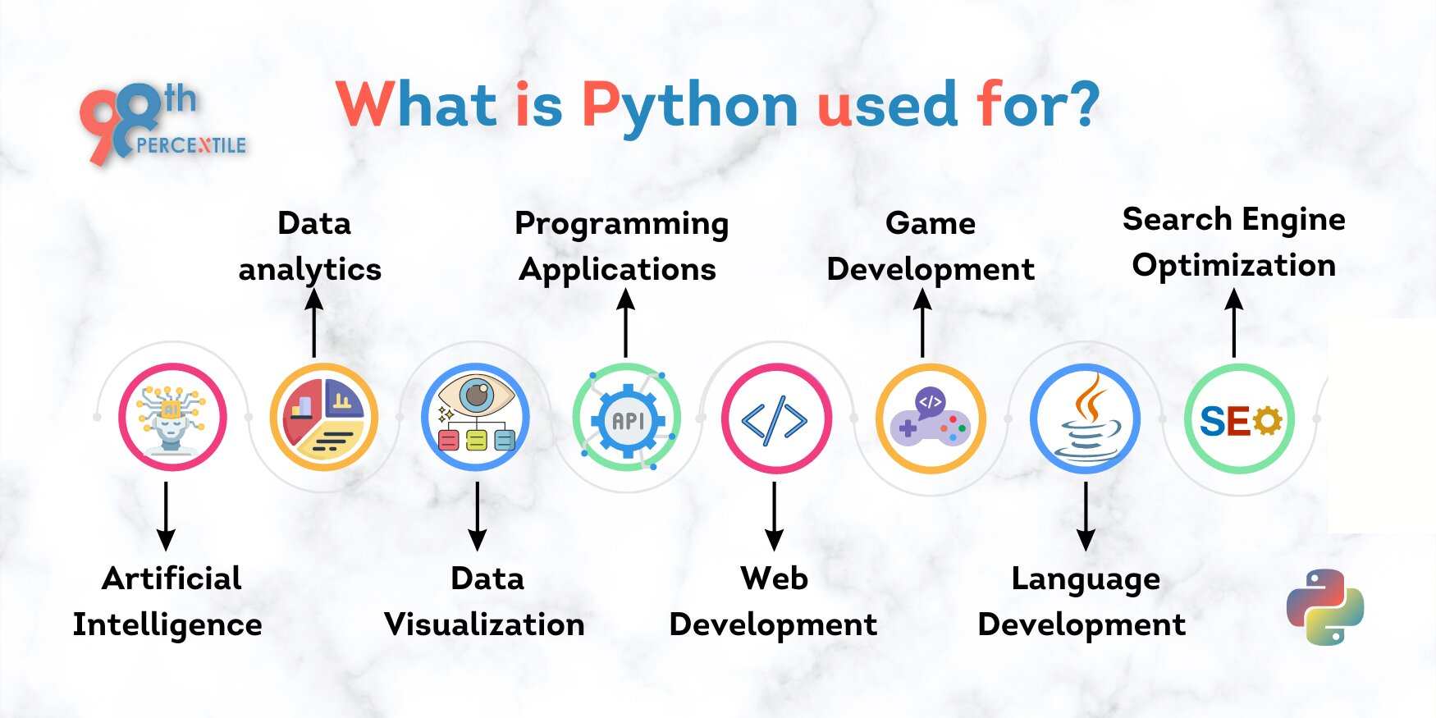
Python

Slide 5
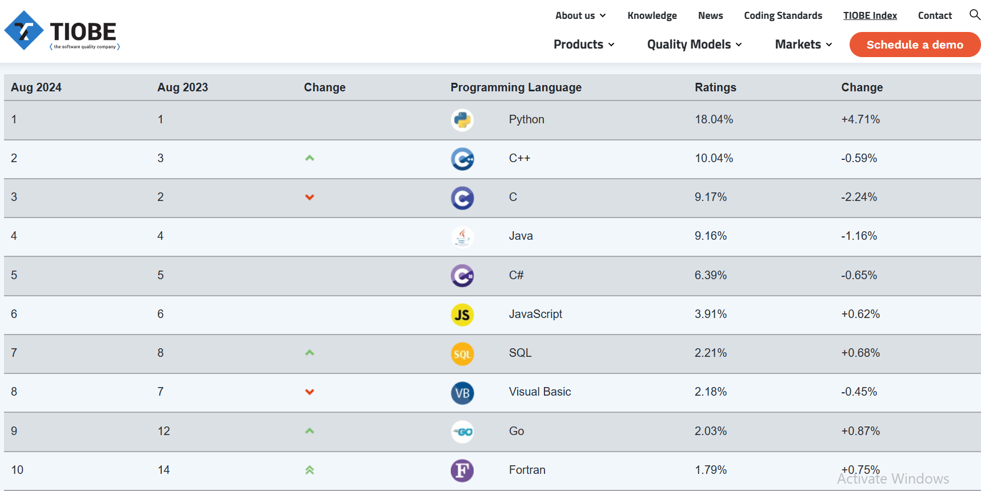
Características
Portabilidade
Código Livre (Opensource)
Simplicidade com robustez
Grande Aplicabilidade

Slide 6
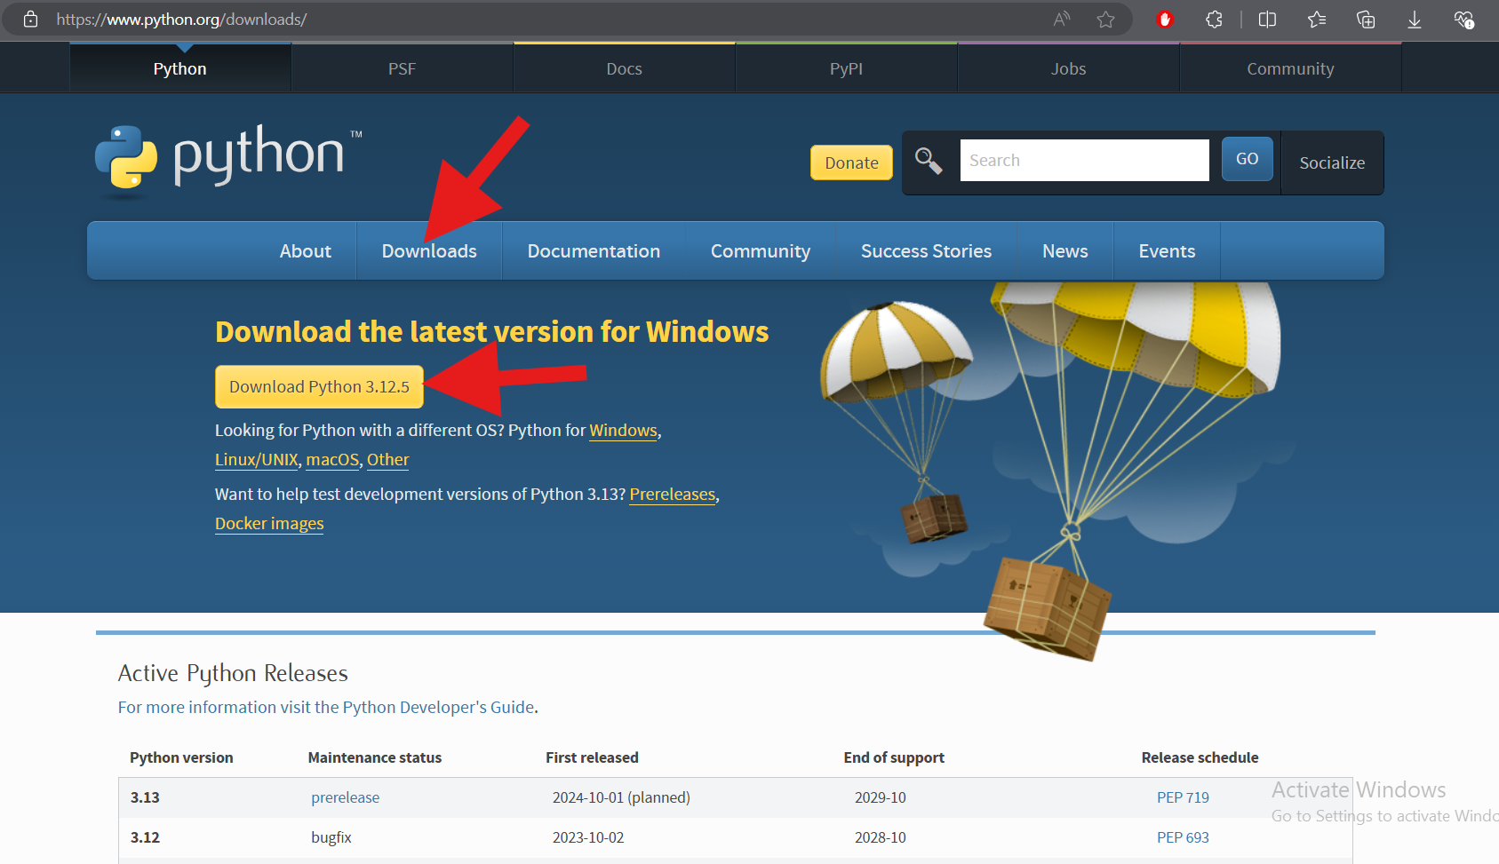
Instalação
Fazer o download do Python no site: Python.org
Neste caso a versão mais recente é a 3.12.5 mas pode mudar e é para Windows, mas tem também para Linux, MacOS, entre outros.

Slide 7
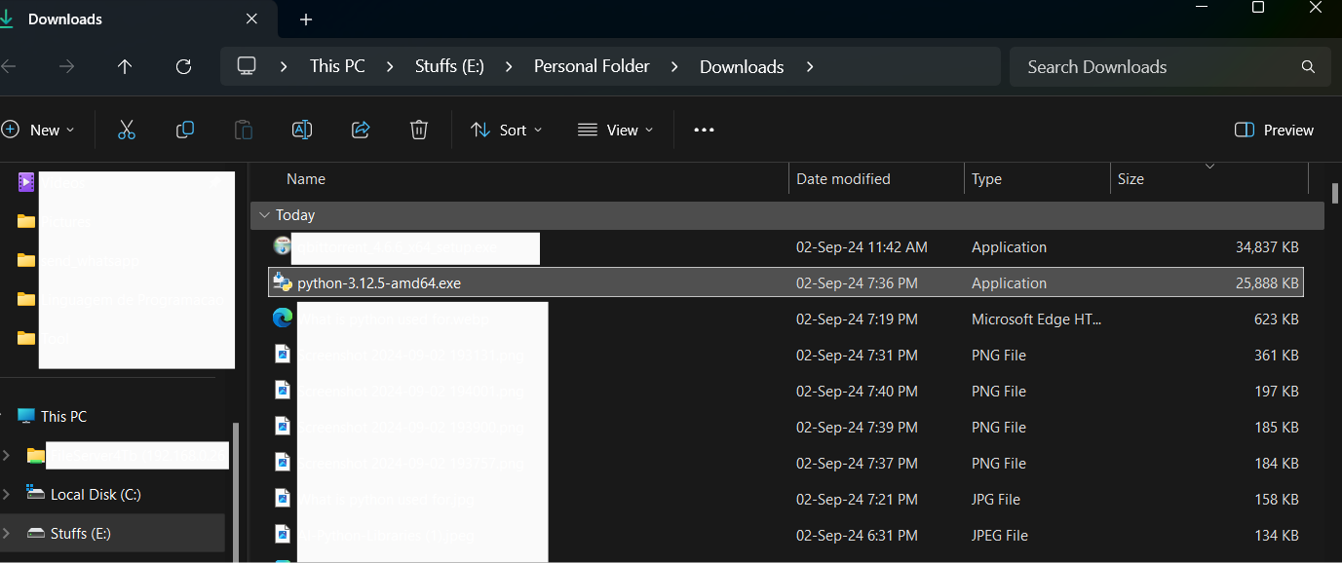
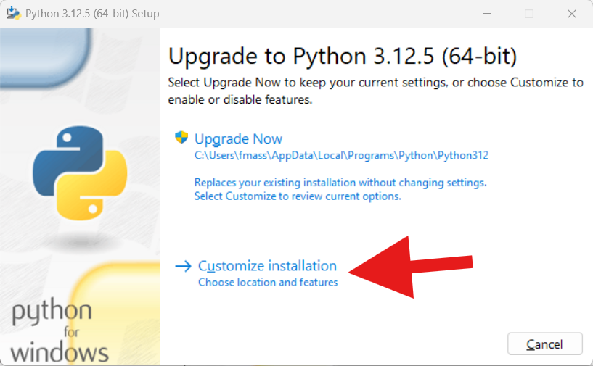
Instalação
Execute no modo administrador: botão direito do mouse em cima do arquivo > “Executar como Administrador”

Slide 8
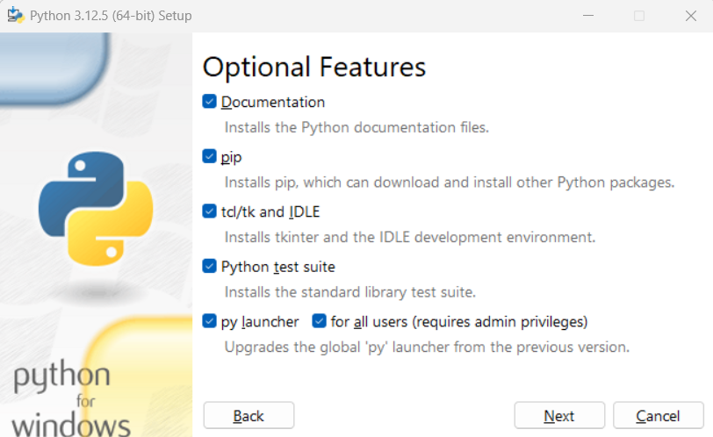
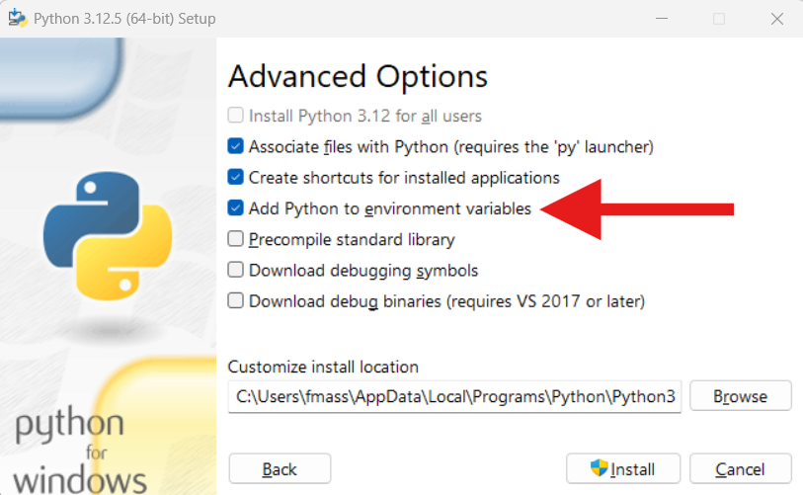
Instalação
Marque a opção “pip” e “for all users”, o resto pode deixar como já está e clique em “Next”.
IMPORTANTE!
Marque a opção “Add Python to environment variables” e clique em “Install”

Slide 9
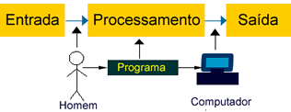
[Breve] Introdução à Programação
Por computador, leia-se, a tela/monitor, console/terminal, banco de dados, outro programa/sistema, etc.

Slide 10
[Breve] Introdução à Programação
Algoritmo:
Um algoritmo é uma sequência de passos para se executar uma função. Um exemplo de algoritmo, fora da computação, é uma receita de bolo.
Lógica:
A lógica de programação é a forma como são conduzidas as ações realizadas por algoritmos. Toda programação apresenta um encadeamento lógico para que os códigos descritos possam executar os comandos atribuídos. Nesse sentido, quem programa é responsável por compreender essa lógica e traduzi-la de forma eficiente para a máquina.

Slide 11
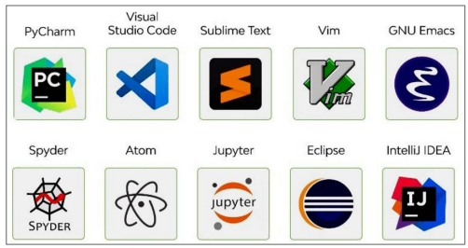

Bora começar programar
Abra o seu IDE preferido!
Tem algumas opções de IDE off-line para você:
Pode também utilizar a IDE on-line Google Colaboratory:
Obs.: Para o Google Colab, você precisará logar com uma conta do google

